Slide 1
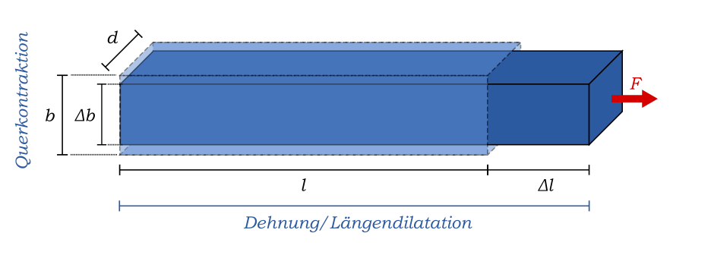
Querkontraktion
Querkontraktion

